Slide 1

HTML基础
H5新增选择器

Slide 2
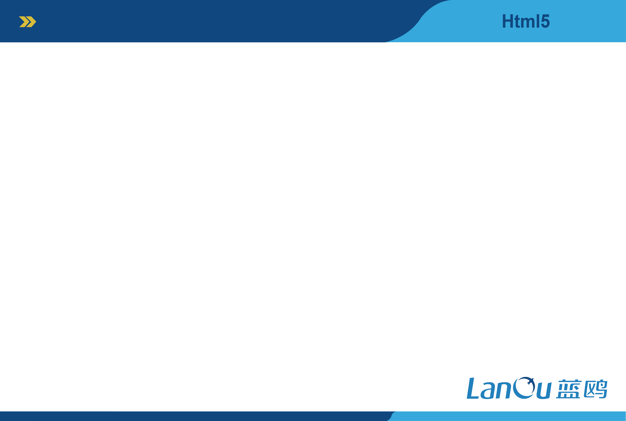
重点回顾
XXXXX
XXXXX
XXXXX

Slide 3

第一节
属性选择器
第二节
结构选择器
第章
伪类选择器
第三节
第四章
第章
表单相关伪类
第四节
第章
伪元素
第四节

Slide 4
属性选择器

Slide 5
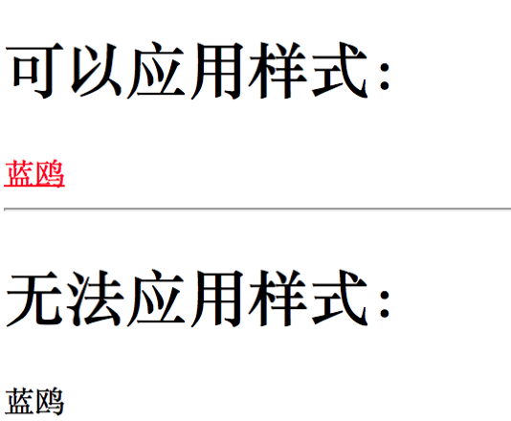
属性选择器
[attribute]
描述：
用于选取带有指定属性的元素。
案例效果：
<style>
//选取具有href属性的<a>标签
a[href]{color:red;}
</style>
<body>
<h1>可以应用样式：</h1>
<a href=“http://www.lanou3g.com”>蓝鸥</a>
<hr />
<h1>无法应用样式：</h1>
<a>蓝鸥</a>
</body>

Slide 6
属性选择器
[attribute=value]
描述：用于选取带有指定属性和值的元素。
案例：选择具有 target=“_ blank” 属性的所有<a>元素
<p>The link with target="_blank" gets a yellow background:</p>
<a href="http://www.w3schools.com">w3schools.com</a>
<a href="http://www.disney.com" target="_blank">disney.com</a>
<a href="http://www.wikipedia.org" target="_top">wikipedia.org</a>
a[target=_blank] {
background-color: yellow;
}
案例效果：

Slide 7
属性选择器
[attribute~=value]
描述：用于选取属性值中包含指定词汇的元素。
案例：选择具有 target=“_ blank” 属性的所有<a>元素
<p>All images with the title attribute containing the word "flower" get a yellow border.</p>
<img src="klematis.jpg" title="klematis flower" width="150" height="113">
<img src="img_flwr.gif" title="flower" width="224" height="162">
<img src="img_tree.gif" title="tree" width="200" height="358">
[title~=flower] {
border: 5px solid yellow;
}
案例效果：
Notes:
选择具有 title 属性的元素，并且这个title属性的值必须包含单词“flower”, 如果有多个单词, 那么“flower”前后将以空格分隔
将匹配 title=“flower”，title=“summer flower” 和 title=“flower new” 的元素，但不匹配 title=“my-flower” 或 title=“flowers” 的元素。

Slide 8
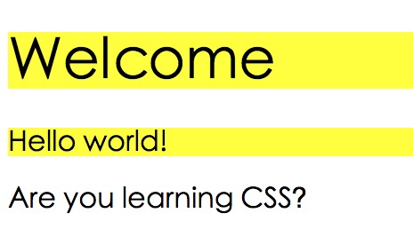
属性选择器
[attribute|=value]
描述：用于选取带有以指定值开头的属性值的元素，该值必须是整个单词。
案例：选择具有以 “top” 开头的class属性值的所有元素
[class|=top] {
background: yellow;
}
……
<h1 class="top-header">Welcome</h1>
<p class="top-text">Hello world!</p>
<p class=“topcontent”>Are you learning CSS?</p>
……
案例效果：
Notes:
该值必须是整个单词，或者单独使用，如 class=“top”，或后跟一个连字符（ - ），如 class=“top-text”！

Slide 9
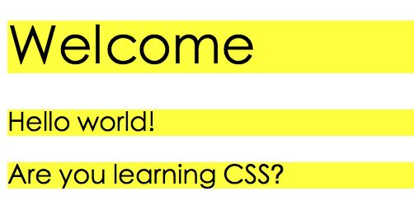
属性选择器
[attribute^=value]
描述：匹配属性值以指定值开头的每个元素。选择具有以 “top” 开头的class属性值的所有元素
案例：选择具有以 “top” 开头的class属性值的所有元素
[class^=top] {
background: yellow;
}
……
<h1 class="top-header">Welcome</h1>
<p class="top-text">Hello world!</p>
<p class=“topcontent”>Are you learning CSS?</p>
……
案例效果：
Notes:
该值必须是整个单词，或者单独使用，如 class=“top”，或后跟一个连字符（ - ），如 class=“top-text”！

Slide 10
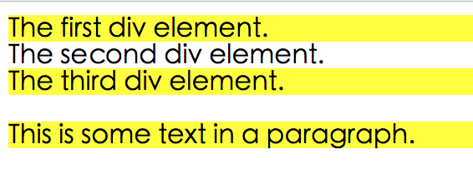
属性选择器
[attribute*=value]
描述：匹配属性值中包含指定值的每个元素。该值不一定是一个完整单词
案例：选择类属性值包含 “te” 的所有元素
[class*="te"] {
background: yellow;
}
……
<div class="first_test">The first div element.</div>
<div class="second">The second div element.</div>
<div class="my-test">The third div element.</div>
<p class=“mytest”>This is some text in a paragraph.</p>
……
案例效果：
Notes:
该值必须是整个单词，或者单独使用，如 class=“top”，或后跟一个连字符（ - ），如 class=“top-text”！

Slide 11
结构选择器

Slide 12
结构选择器
后代选择器
描述：后代选择器可以选择作为某元素后代的元素
案例：选择<h1>元素 的所有后代<em>元素
h1 em {color:red;}
……
<h1>This is a <em>important</em> heading</h1>
<p>This is a <em>important</em> paragraph.</p>
……
案例效果：
Notes:
该值必须是整个单词，或者单独使用，如 class=“top”，或后跟一个连字符（ - ），如 class=“top-text”！

Slide 13
结构选择器
子元素选择器
描述：子元素选择器选择指定元素所有的直接子元素。
案例：选择<h1>元素的所有直接<strong>子元素.
h1 > strong {color:red;}
……
<h1>This is <strong>very</strong> <strong>very</strong> important.</h1>
<h1>This is <em>really <strong>very</strong></em> important.</h1>
……
案例效果：
Notes:
该值必须是整个单词，或者单独使用，如 class=“top”，或后跟一个连字符（ - ），如 class=“top-text”！

Slide 14
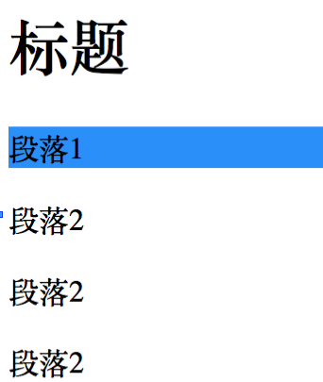
结构选择器
相邻兄弟选择器
描述：相邻兄弟选择器可选择紧接在另一元素后的元素，且二者有相同父元素。
案例：选择所有和<h1>元素同级的<p>元素, 并且<p>元素在<h1>元素后面.
h1 + p {
background-color: dodgerblue;
}
……
<h1>标题</h1>
<p>段落1</p>
<p>段落2</p>
<p>段落2</p>
<p>段落2</p>
……
案例效果：
Notes:
该值必须是整个单词，或者单独使用，如 class=“top”，或后跟一个连字符（ - ），如 class=“top-text”！

Slide 15
结构选择器
相邻兄弟选择器
描述：相邻兄弟选择器可选择紧接在另一元素后的元素，且二者有相同父元素。
案例：选择所有和<h1>元素同级的<p>元素, 并且<p>元素在<h1>元素后面.
h1 + p {
background-color: dodgerblue;
}
……
<h1>标题</h1>
<p>段落1</p>
<p>段落2</p>
<p>段落2</p>
<p>段落2</p>
……
案例效果：
Notes:
该值必须是整个单词，或者单独使用，如 class=“top”，或后跟一个连字符（ - ），如 class=“top-text”！

Slide 16
伪类选择器

Slide 17
伪类选择器
回顾
伪类 | 解释
:link | 选择所有未访问的链接(没有被点击过的链接)
:visited | 选择已经被访问过的链接
:hover | 选择鼠标悬停的链接
:active | 选择所有激活的链接(正在被点击的链接)
注意: a：hover 必须在 a：link 和 a：visited 后定义才能有效！ a:active 必须在 a:hover 后定义才能有效. 伪类名称不区分大小写
Notes:
该值必须是整个单词，或者单独使用，如 class=“top”，或后跟一个连字符（ - ），如 class=“top-text”！

Slide 18
伪类选择器
:empty
描述：选择每个没有子元素或内容的<p>元素
案例：选择所有和<h1>元素同级的<p>元素, 并且<p>元素在<h1>元素后面.
p:empty {
width: 100px;
height: 20px;
background: #ff0000;
}
……
<p></p>
<p>这是一个段落</p>
<p>这是另一个段落</p>
……
案例效果：
Notes:
该值必须是整个单词，或者单独使用，如 class=“top”，或后跟一个连字符（ - ），如 class=“top-text”！

Slide 19
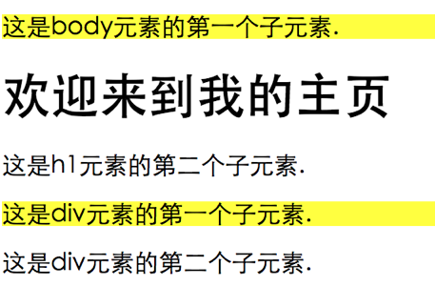
伪类选择器
:first-child
描述：选择每个作为其父级的第一个子元素的<p>元素
案例：选择所有和<h1>元素同级的<p>元素, 并且<p>元素在<h1>元素后面.
p:first-child {
background-color: yellow;
}
……
<p>这是body元素的第一个子元素.</p>
<h1>欢迎来到我的主页</h1>
<p>这是h1元素的第二个子元素.</p>
<div>
<p>这是div元素的第一个子元素.</p>
<p>这是div元素的第二个子元素.</p>
</div>
……
案例效果：
Notes:
该值必须是整个单词，或者单独使用，如 class=“top”，或后跟一个连字符（ - ），如 class=“top-text”！

Slide 20
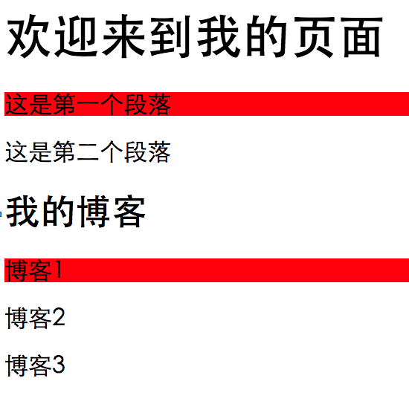
伪类选择器
:first-of-type
描述：选择所有父元素中的第一个<p>元素
案例：选择所有和<h1>元素同级的<p>元素, 并且<p>元素在<h1>元素后面.
p:first-of-type {
background-color: red;
}
……
<h1>欢迎来到我的页面</h1>
<p>这是第一个段落</p>
<p>这是第二个段落</p>
<div>
<h2>我的博客</h2>
<p>博客1</p>
<p>博客2</p>
<p>博客3</p>
</div>……
案例效果：
Notes:
该值必须是整个单词，或者单独使用，如 class=“top”，或后跟一个连字符（ - ），如 class=“top-text”！

Slide 21
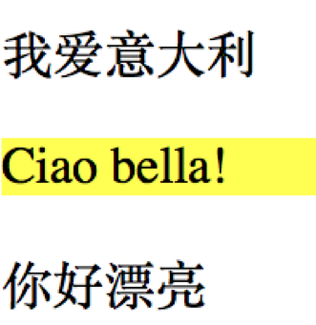
伪类选择器
:lang(language)
案例：选择每个具有以“it”开头的lang属性值的<p>元素
p:lang(it) {
background: yellow;
}
……
<p>我爱意大利</p>
<p lang="it">Ciao bella!</p>
<p lang=“zh”>你好漂亮</p>
……
案例效果：
Notes:
该值必须是整个单词，或者单独使用，如 class=“top”，或后跟一个连字符（ - ），如 class=“top-text”！

Slide 22
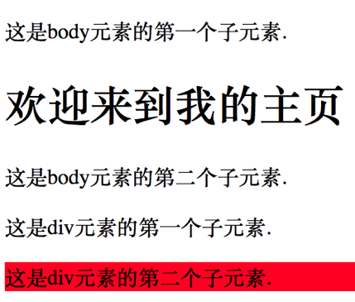
伪类选择器
:last-child
案例：选择每个其父级的最后一个子元素是<p>的元素
p:last-child {
background: #ff0000;
}
……
<body>
<p>这是body元素的第一个子元素.</p>
<h1>欢迎来到我的主页</h1>
<p>这是body元素的第二个子元素.</p>
<div>
<p>这是div元素的第一个子元素.</p>
<p>这是div元素的第二个子元素.</p>
</div>
</body>
……
案例效果：
Notes:
该值必须是整个单词，或者单独使用，如 class=“top”，或后跟一个连字符（ - ），如 class=“top-text”！

Slide 23
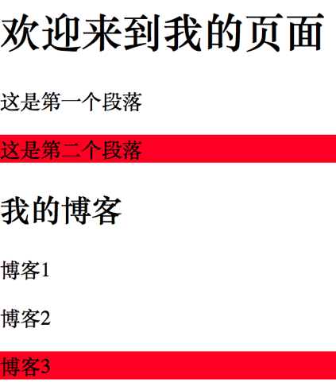
伪类选择器
:last-of-type
案例：选择每个父元素中的最后一个<p>元素
p:last-of-type {
background: #ff0000;
}
……
<body>
<p>这是第一个段落</p>
<p>这是第二个段落</p>
<div>
<h2>我的博客</h2>
<p>博客1</p>
<p>博客2</p>
<p>博客3</p>
</div>
</body>
案例效果：
Notes:
该值必须是整个单词，或者单独使用，如 class=“top”，或后跟一个连字符（ - ），如 class=“top-text”！

Slide 24
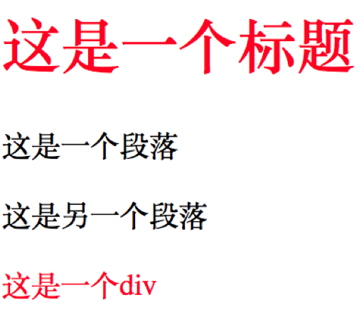
伪类选择器
:not(selector)
案例：选择每个不是<p>元素的元素
p {
color: #000000;
}
:not(p) {
color: #ff0000;
}
……
<body>
<h1>这是一个标题</h1>
<p>这是一个段落</p>
<p>这是另一个段落</p>
<div>这是一个div</div>
</body>
案例效果：
Notes:
该值必须是整个单词，或者单独使用，如 class=“top”，或后跟一个连字符（ - ），如 class=“top-text”！

Slide 25
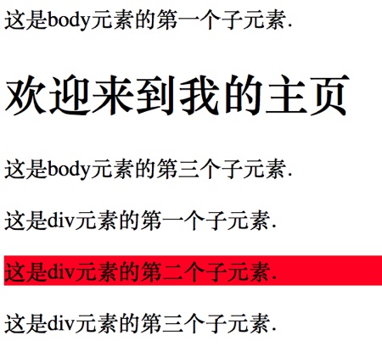
伪类选择器
:nth-child(n)
案例：选择所有父元素的第二个子元素是<p>元素
p:nth-child(2) {
background: red;
}
……
<body>
<p>这是body元素的第一个子元素.</p>
<h1>欢迎来到我的主页</h1>
<p>这是body元素的第三个子元素.</p>
<div>
<p>这是div元素的第一个子元素.</p>
<p>这是div元素的第二个子元素.</p>
<p>这是div元素的第三个子元素.</p>
</div>
</body>
案例效果：
Notes:
该值必须是整个单词，或者单独使用，如 class=“top”，或后跟一个连字符（ - ），如 class=“top-text”！

Slide 26
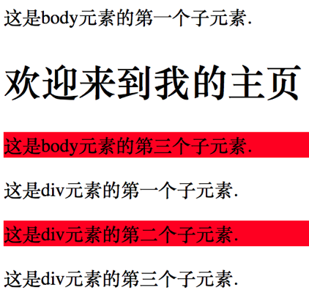
伪类选择器
:nth-last-child(n)
案例：选择所有父元素倒数第二个子元素是<p>元素的元素.
p:nth-last-child(2) {
background: red;
}
……
<body>
<p>这是body元素的第一个子元素.</p>
<h1>欢迎来到我的主页</h1>
<p>这是body元素的第三个子元素.</p>
<div>
<p>这是div元素的第一个子元素.</p>
<p>这是div元素的第二个子元素.</p>
<p>这是div元素的第三个子元素.</p>
</div>
</body>
案例效果：
Notes:
该值必须是整个单词，或者单独使用，如 class=“top”，或后跟一个连字符（ - ），如 class=“top-text”！

Slide 27
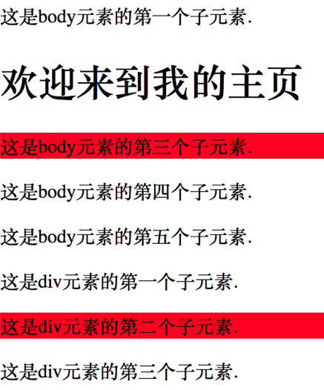
伪类选择器
:nth-last-of-type(n)
p:nth-last-of-type(2) {
background: red;
}
…….
<p>这是body元素的第一个子元素.</p>
<h1>欢迎来到我的主页</h1>
<p>这是body元素的第三个子元素.</p>
<p>这是body元素的第四个子元素.</p>
<div>
这是body元素的第五个子元素.
</div>
<div>
<p>这是div元素的第一个子元素.</p>
<p>这是div元素的第二个子元素.</p>
<p>这是div元素的第三个子元素.</p>
</div>
案例：
选择每个作为父元素的倒数第二个<p>元素
案例效果：
Notes:
该值必须是整个单词，或者单独使用，如 class=“top”，或后跟一个连字符（ - ），如 class=“top-text”！

Slide 28
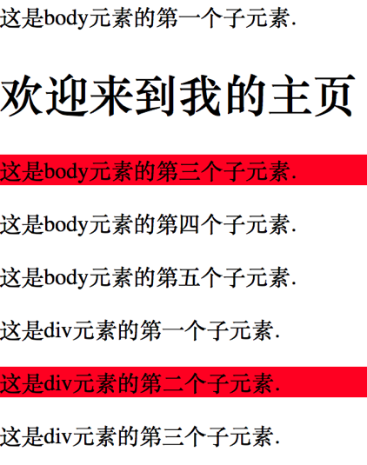
伪类选择器
:nth-of-type(n)
p:nth-of-type(2) {
background: red;
}
…….
<p>这是body元素的第一个子元素.</p>
<h1>欢迎来到我的主页</h1>
<p>这是body元素的第三个子元素.</p>
<p>这是body元素的第四个子元素.</p>
<div>
这是body元素的第五个子元素.
</div>
<div>
<p>这是div元素的第一个子元素.</p>
<p>这是div元素的第二个子元素.</p>
<p>这是div元素的第三个子元素.</p>
</div>
案例：
选择所有父元素的第二个<p>元素
案例效果：
Notes:
该值必须是整个单词，或者单独使用，如 class=“top”，或后跟一个连字符（ - ），如 class=“top-text”！

Slide 29
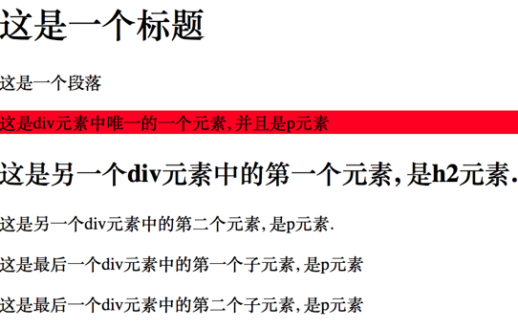
伪类选择器
<h1>这是一个标题</h1>
<p>这是一个段落</p>
<div>
<p>这是div元素中唯一的一个元素, 并且是p元素</p>
</div>
<div>
<h2>这是另一个div元素中的第一个元素, 是h2元素.</h2>
<p>这是另一个div元素中的第二个元素, 是p元素.</p>
</div>
<div>
<p>这是最后一个div元素中的第一个子元素, 是p元素</p>
<p>这是最后一个div元素中的第二个子元素, 是p元素</p>
</div>
:only-child
案例：
选择所有父元素中只有唯一的一个元素, 并且是<p>元素.
p:only-child {
background: red;
}
案例效果：
Notes:
该值必须是整个单词，或者单独使用，如 class=“top”，或后跟一个连字符（ - ），如 class=“top-text”！

Slide 30
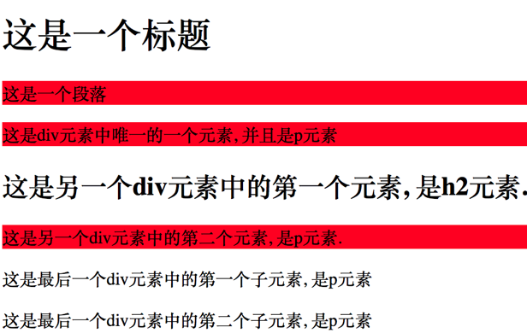
伪类选择器
<h1>这是一个标题</h1>
<p>这是一个段落</p>
<div>
<p>这是div元素中唯一的一个元素, 并且是p元素</p>
</div>
<div>
<h2>这是另一个div元素中的第一个元素, 是h2元素.</h2>
<p>这是另一个div元素中的第二个元素, 是p元素.</p>
</div>
<div>
<p>这是最后一个div元素中的第一个子元素, 是p元素</p>
<p>这是最后一个div元素中的第二个子元素, 是p元素</p>
</div>
:only-of-type
案例：
选择所有父元素中唯一的一个<p>元素.
p:only-of-type {
background: red;
}
案例效果：
Notes:
该值必须是整个单词，或者单独使用，如 class=“top”，或后跟一个连字符（ - ），如 class=“top-text”！

Slide 31
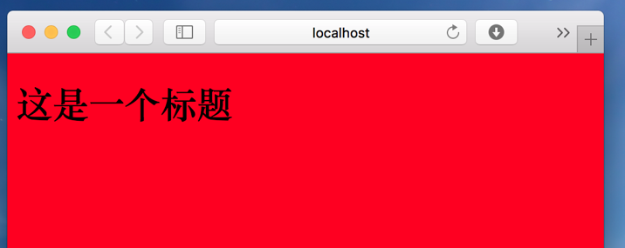
伪类选择器
:root
案例： 选择文档的根元素
:root {
background: #ff0000;
}
……
<body>
<h1>这是一个标题</h1>
</body>
案例效果：
Notes:
该值必须是整个单词，或者单独使用，如 class=“top”，或后跟一个连字符（ - ），如 class=“top-text”！

Slide 32
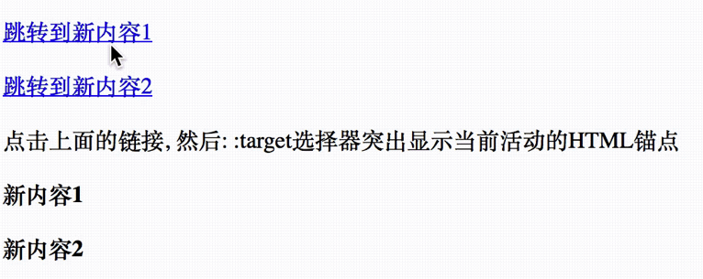
伪类选择器
:target
案例：
选择当前活动的#news元素（点击包含该锚点名称的网址）
:target {
border: 2px solid #D4D4D4;
background-color: #e5eecc; }
……
<p><a href="#news1">跳转到新内容1</a></p>
<p><a href="#news2">跳转到新内容2</a></p>
<p>点击上面的链接, 然后: :target选择器突出显示当前活动的HTML锚点</p>
<p id="news1"><b>新内容1</b></p>
<p id="news2"><b>新内容2</b></p>
案例效果：
Notes:
该值必须是整个单词，或者单独使用，如 class=“top”，或后跟一个连字符（ - ），如 class=“top-text”！

Slide 33
表单相关伪类

Slide 34
表单相关伪类
<form action="">
<input type="radio" checked="checked" value="male" name="gender"> 男<br>
<input type="radio" value="female" name="gender"> 女<br>
<input type="checkbox" checked="checked" value="Bike"> 我有一辆自行车<br>
<input type="checkbox" value="Car"> 我有一辆小轿车
</form>
:checked
案例：
选择所有父元素中唯一的一个<p>元素.
input:checked {
height: 50px;
width: 50px;
}
案例效果：
Notes:
该值必须是整个单词，或者单独使用，如 class=“top”，或后跟一个连字符（ - ），如 class=“top-text”！

Slide 35
表单相关伪类
:disabled
案例：
选择每个禁用的<input>元素
input[type=text]:disabled {
background: #dddddd;
}
<form action="">
First name: <input type="text" value="Mickey"><br>
Last name: <input type="text" value="Mouse"><br>
Country: <input type="text" disabled="disabled" value="Disneyland">
</form>
案例效果：
Notes:
该值必须是整个单词，或者单独使用，如 class=“top”，或后跟一个连字符（ - ），如 class=“top-text”！

Slide 36
表单相关伪类
:enabled
案例：
选择每个启用的<input>元素
input[type=text]:enabled {
background: #ffff00;
}
<form action="">
First name: <input type="text" value="Mickey"><br>
Last name: <input type="text" value="Mouse"><br>
Country: <input type="text" disabled="disabled" value="Disneyland">
</form>
案例效果：
Notes:
该值必须是整个单词，或者单独使用，如 class=“top”，或后跟一个连字符（ - ），如 class=“top-text”！

Slide 37
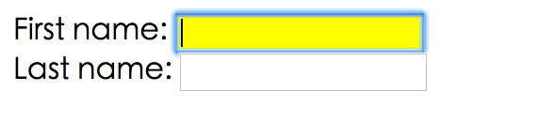
表单相关伪类
:focus
案例：
选择具有焦点的<input>元素
input:focus {
background-color: yellow;
}
<form>
First name: <input type="text" name="firstname"><br>
Last name: <input type="text" name="lastname">
</form>
案例效果：
Notes:
该值必须是整个单词，或者单独使用，如 class=“top”，或后跟一个连字符（ - ），如 class=“top-text”！

Slide 38
表单相关伪类
:in-range
案例：
选择值在指定范围内的<input>元素
input:in-range {
border: 2px solid yellow;
}
<input type="number" min="5" max="10" value="7">
<input type="number" min="5" max="10" value="17">
案例效果：
Notes:
该值必须是整个单词，或者单独使用，如 class=“top”，或后跟一个连字符（ - ），如 class=“top-text”！

Slide 39
表单相关伪类
:invalid
案例：
选择所有具有无效值的<input>元素
input:invalid {
border: 2px solid red;
}
<label>无效值</label>
<input type="email" value="supportEmail">
<br>
<br>
<label>有效值</label>
<input type="email" value="machunyu@lanou3g.com">
案例效果：
Notes:
该值必须是整个单词，或者单独使用，如 class=“top”，或后跟一个连字符（ - ），如 class=“top-text”！

Slide 40
表单相关伪类
:optional
案例：选择没有“required”属性的<input>元素
input:optional {
background-color: yellow;
}
<form action="">
<label for="user">用户名:</label>
<input type="text" id="user" required>
<br>
<label for="pw">密码:</label>
<input type="text" id="pw" required>
<br>
<label for="tel">联系方式:</label>
<input type="tel">
</form>
案例效果：
Notes:
该值必须是整个单词，或者单独使用，如 class=“top”，或后跟一个连字符（ - ），如 class=“top-text”！

Slide 41
表单相关伪类
:read-only
案例：选择具有指定“readonly”属性的<input>元素
input:-moz-read-write {
background-color: yellow;
}
input:read-only {
background-color: yellow;
}
<input type="text" readonly value="hello">
<input type="text" value="world">
案例效果：
Notes:
该值必须是整个单词，或者单独使用，如 class=“top”，或后跟一个连字符（ - ），如 class=“top-text”！

Slide 42
表单相关伪类
:read-write
案例：选择没有“readonly”属性的<input>元素
input:-moz-read-write {
background-color: yellow;
}
input:read-only {
background-color: yellow;
}
<input type="text" readonly value="hello">
<input type="text" value="world">
案例效果：
Notes:
该值必须是整个单词，或者单独使用，如 class=“top”，或后跟一个连字符（ - ），如 class=“top-text”！

Slide 43
表单相关伪类
:valid
案例：选择具有有效值的所有<input>元素
input:valid {
border: 2px solid red;
}
<label>无效值</label>
<input type="email" value="supportEmail">
<br>
<br>
<label>有效值</label>
<input type="email" value="machunyu@lanou3g.com">
案例效果：
Notes:
该值必须是整个单词，或者单独使用，如 class=“top”，或后跟一个连字符（ - ），如 class=“top-text”！

Slide 44
表单相关伪类
:valid
案例：选择具有有效值的所有<input>元素
input:valid {
border: 2px solid red;
}
<label>无效值</label>
<input type="email" value="supportEmail">
<br>
<br>
<label>有效值</label>
<input type="email" value="machunyu@lanou3g.com">
案例效果：
Notes:
该值必须是整个单词，或者单独使用，如 class=“top”，或后跟一个连字符（ - ），如 class=“top-text”！

Slide 45
伪元素

Slide 46
伪元素
::after
案例：在每个<p>元素的内容后插入一些内容
p::after {
content: " - Lanou";
background-color: yellow;
color: red;
font-weight: bold;
}
<p>教育以人为本</p>
案例效果：
Notes:
该值必须是整个单词，或者单独使用，如 class=“top”，或后跟一个连字符（ - ），如 class=“top-text”！

Slide 47
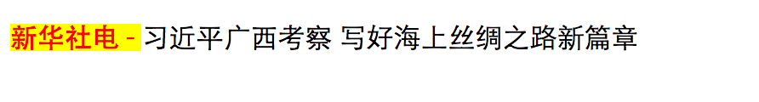
伪元素
::before
案例：在每个<p>元素的内容前插入一些内容
p::before {
content: " 新华社电 - ";
background-color: yellow;
color: red;
font-weight: bold;
}
<p>习近平广西考察 写好海上丝绸之路新篇章</p>
案例效果：
Notes:
该值必须是整个单词，或者单独使用，如 class=“top”，或后跟一个连字符（ - ），如 class=“top-text”！

Slide 48
伪元素
::first-letter
案例：选择每个<p>元素的第一个字母
p::first-letter {
font-size: 200%;
color: #8A2BE2;
}
<p>每想你一次，天上飘落一粒沙，从此形成了撒哈拉。</p>
<p>Life is brief, and then you die, you know?</p>
案例效果：
Notes:
该值必须是整个单词，或者单独使用，如 class=“top”，或后跟一个连字符（ - ），如 class=“top-text”！

Slide 49
伪元素
::first-line
案例：选择每个<p>元素的第一行
p::first-line {
background-color: yellow;
}
<h1>WWF's Mission Statement</h1>
<p>To stop the degradation of the planet's natural environment and to build a future in which humans live in harmony with nature, by; conserving the world's biological diversity, ensuring that the use of renewable natural resources is sustainable, and promoting the reduction of pollution and wasteful consumption.</p>
案例效果：
Notes:
该值必须是整个单词，或者单独使用，如 class=“top”，或后跟一个连字符（ - ），如 class=“top-text”！

Slide 50
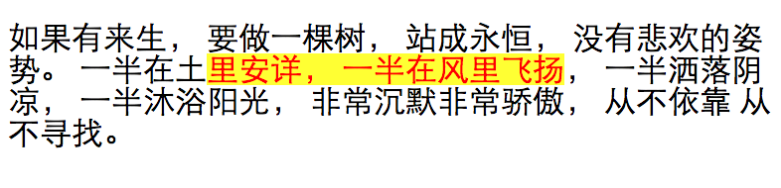
伪元素
::selection
案例：选择用户选择的元素的部分
::-moz-selection {
color: red;
background: yellow;
}
::selection {
color: red;
background: yellow;
}
<p>如果有来生， 要做一棵树， 站成永恒， 没有悲欢的姿势。 一半在土里安详， 一半在风里飞扬， 一半洒落阴凉， 一半沐浴阳光， 非常沉默非常骄傲， 从不依靠 从不寻找。</p>
案例效果：
Notes:
该值必须是整个单词，或者单独使用，如 class=“top”，或后跟一个连字符（ - ），如 class=“top-text”！

Slide 51


